Slide 1
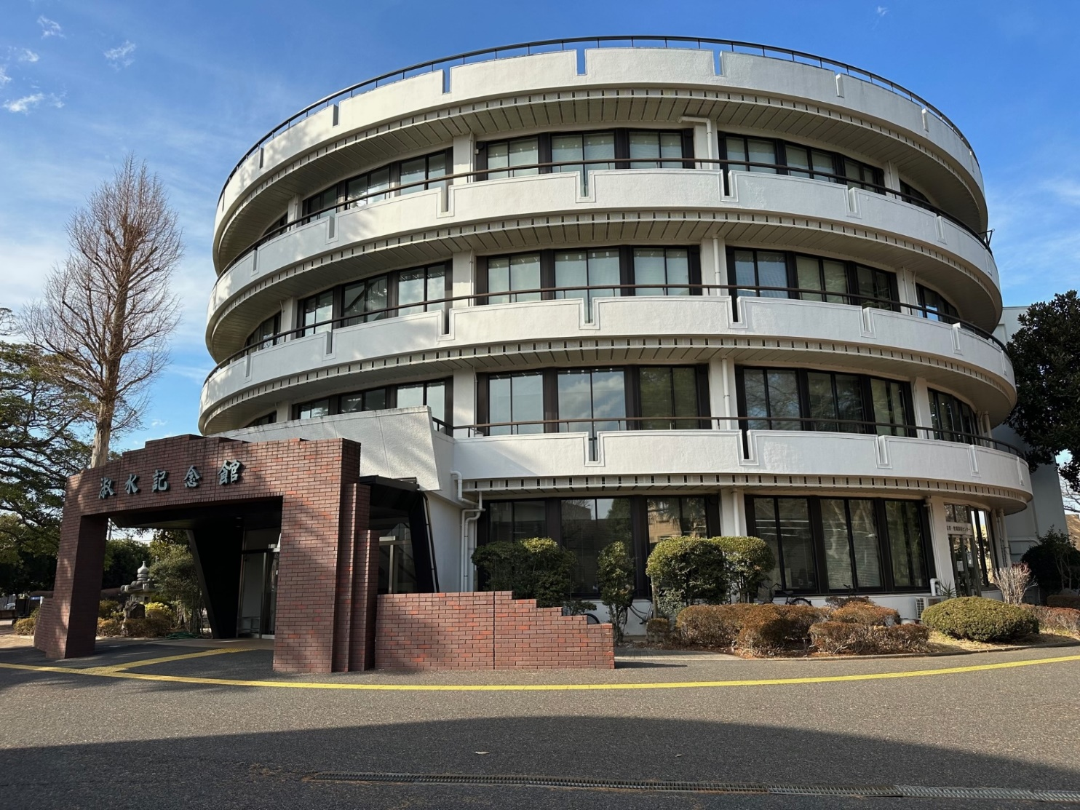
≪地震災害≫ 地域住民向け避難所開設
最初にこの箱を開けた方はこれを読む
～本部長～
発災後1時間以内にやるべきことがここに！
淑徳大学地域共生センター
2023年8月24日作成

Slide 2
はじめに読んでください
●あなたが一番最初にこの場所にたどり着きました。
これから、一時的な避難所（大学職員が皆さんを案内する
までの場所）つくるための準備を、同じように集まった
皆さんで行います。
●これは一時的な避難です。発災3日目までには近隣の避難所へ
移動する心構えをお願いします。
１．この活動中に起こったことについて、
あなたが責任を負うことはありません。
２．この活動中に起こったことについて、
あなたが判断を行う必要はありません。
最終的な判断・対応は大学が行います。
次のページに進んでください

Slide 3
本部長-01
First MissionBox®本部長
このカードをみたあなたが『本部長』です
１．周辺地域にお住まいの皆様を
1号館の２～３階で受け入れるための準備をします。
２．難しいことはありません。
３．さっそく最初の指示書をみてみましょう。
（※この次にフローチャートがあります
どのような活動をするのか不安になったらみてね）
カードの順番に
行動するだけです
次を見て

Slide 4
本部長-02
First MissionBox®本部長
本部長FMBフローチャート
・火事→初期消火
・余震→危険、離れて
MISSION １
MISSION ２
本部長
災害の規模を確認
周囲の危険を確認
MISSION 8
MISSION ３
本部長席の設置
ベストをつける
MISSION 9
MISSION ４
Mission担当者リストに記入
集まってきた住民に伝える
3人に声をかける
MISSION 10
MISSION ５
住民の受け入れ開始
本部長に報告
3人にベストを渡す
MISSION 11
MISSION ６
休憩する
2人にファイルを渡す
MISSION 7
副本部長に指示をする

Slide 5
本部長-03
First MissionBox®本部長
MISSION ① 災害の規模を確認
FMBを発動させる災害であるかを、以下の３項目について、確認します。
①震度5強以上の地震
②停電している
③地域周辺で建物の被害が出ている
2．2項目以上満たしているなら、次の指示カードへ
進んでください
3. 1項目のみや全て満たしていないなら、
1号館を避難所として開設しません。

Slide 6
本部長-04
First MissionBox®本部長
MISSION ② 周囲の危険を確認
忘れずにいよう
常に
余震や火災に気をつけて！！
●火災の確認！
今の位置から見える範囲の場所に
煙がでていないですか？
火災があるなら初期消火の手伝いを！
まず
これを確認
★消火器・消火栓は学内にあります

Slide 7
本部長-05
First MissionBox®本部長
MISSION ② 周囲の危険を確認
忘れずにいよう
常に
余震や火災に気をつけて！！
●倒れそうなものは近くにありませんか？
●上から落ちてくるものはありませんか？
➡危険なら開けたところへ移動します
確認
しよう

Slide 8
本部長-06
First MissionBox®本部長
MISSION ③ 本部長のベストを着る
箱の中にベストが入っています。
あなたは「本部長」のベストに
油性の黒マジックペンを使って
あなたの名前をカタカナで記入します
（台紙を挟んで裏面に染みないようにしましょう）
ひもは上部を切って脇で結ぶ

Slide 9
本部長-07
First MissionBox®本部長
MISSION ④ 3人に声をかける
近くにいる住民・学生・教職員等と力を合わせて災害対応の
組織をつくります。
下記の声掛けをしましょう
今すぐ動ける3名
手伝いに来て！
まず
これを言う
この次のカードに
順番に上から名前と携帯番号書いて
来た人にこれを言う
あなたは本部長の欄に
自分の名前と携帯番号を書きます
次を見て

Slide 10
MISSION 担当者連絡先リスト
本部長-08
First MissionBox®本部長
担当 | 名前（フリガナ） | 携帯電話
本部長(あなた)
副本部長
建物確認班長
受付班長

Slide 11
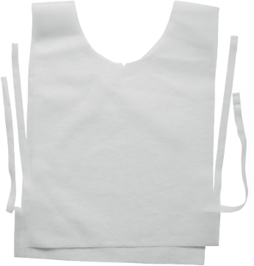
本部長-09
First MissionBox®本部長
MISSION ⑤ 3人にベストをわたす
1． 3人に箱の中にあるファイルを渡す
2． 渡したら、こう言います
「その箱の中にあるベストを取り出しカタカナで
あなたの名前を書いて着用して下さい」
声に出す
おもて
うら
ひもは上部を切って結ぶ
本部長
クニザキ
本部長
クニザキ

Slide 12
本部長-10
First MissionBox®本部長
MISSION ⑥ ２人にファイルを渡す
副本部長を除く２人の班長に箱のなかにある
２つのファイルをひとりひとつ渡します
①建物確認班 ②受付班
「いま渡したファイルの中に指示カードがあります。
カードの順番を守ってその通りに行動してください」
「私は副本部長と１階入り口に本部席をつくります。
３０分後に状況説明のためにそこに来てください
現在〇時〇〇分なので〇時〇〇分には戻ってください
それでは余震に気をつけて活動を始めて下さい」
まず
これを渡す
受付班
つぎにこれを言う
声に出す
活動開始時刻
活動報告時刻
記入する！

Slide 13
本部長-11
First MissionBox®本部長
MISSION ⑦ 副本部長に指示をする
あなたは今後、本部長席にいてください。
できるだけ動かないようにしてください。
あなたは私の隣に いて私のサポートを
お願いします
声に出す
まずは一緒に本部席を作りましょう。

Slide 14
本部長-12
First MissionBox®本部長
MISSION ⑧ 本部長席の設置
１号館の前に本部長席を設置します
１Fの保育・教職課程センターに保管されている
長机２台・椅子２脚を運びます
入口は停電時は手動で開けることができます
この次のカードを見て
その場所に長机を置きます
本部長ファイルの中にある「本部長席」
の案内紙を長机にガムテープで貼ります
ガムテープはFMBの箱の中にあります
持ってくる
設置する
次を見て
貼る

Slide 15
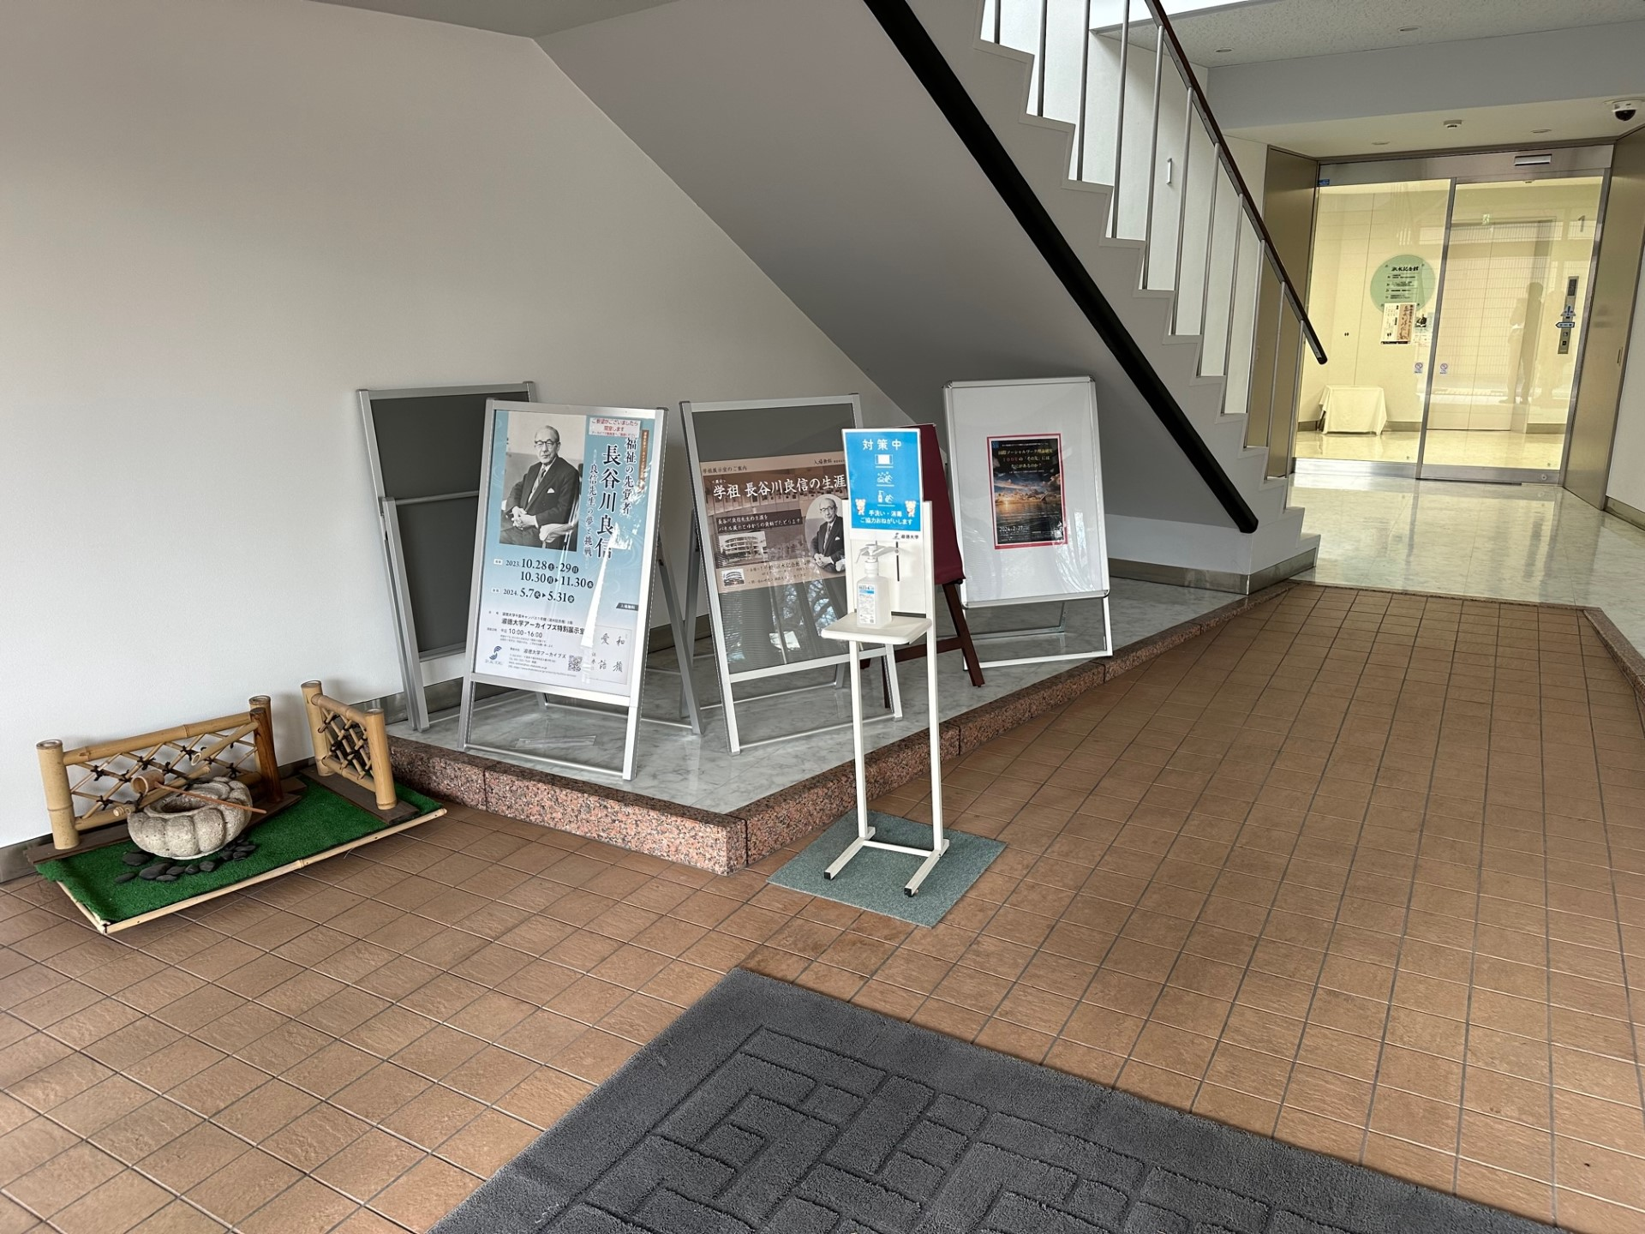
本部長-13
1号館1階レイアウト図
保育・教職課程センター
椅子
椅子
机
机

Slide 16
本部長-14
First MissionBox®本部長
MISSION ⑨ 集まってきた住民に伝える
集まってきた住民に以下の内容を伝えます
「みなさん、ベストを着て活動している私たちは
たまたま早くこの大学に到着して避難スペース
開設の手伝いをしている住民です」
「みなさんのなかで活動の協力ができる人がいたら
一緒にお手伝いをお願いします。
受け入れの準備が整ったら受付を開始しますが
まずは内部の確認をします。終わるまで、
落下・倒壊物の危険がない開けたところで
安全を確保して待機していてください。」
伝える
声に出す

Slide 17
本部長-15
First MissionBox®本部長
MISSION ⑩ 住民の受け入れ開始
受付班、建物確認班から避難スペースの準備完了の
報告を受けたら住民の受け入れを開始します
「これより避難所の受け入れを開始します
前の人との間隔をあけて並んでください
避難スペースは２階の多目的室と、3階の和室です」
避難者受付を済ませた住民は建物確認班の方に
２階の集会室・３階の和室に誘導してもらいます
伝える
声に出す
誘導する

Slide 18
本部長-16
First MissionBox®本部長
MISSION ⑪ 休憩する
「終わったカード全てを
順番通りに戻してファイルに入れ、
FMBの箱に戻してください」
大学の教職員が1号館に来たら今までの活動内容を
報告し、後の対応を引き継いでください。
教職員の到着が遅れている場合は、班員に
役割を交代してもらい、休憩してください。
片付け
お疲れ様でした！！

